Slide 1


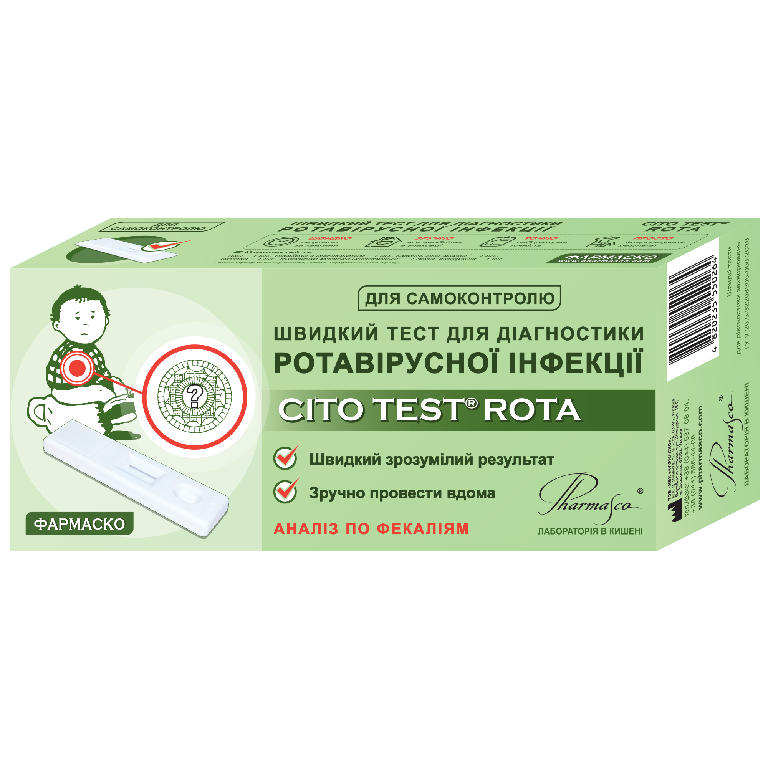
CITO TEST® ROTA
Кращий вибір для додаткової рекомендації покупцям із запитом на протидіарейні препарати для дітей

Slide 2

CITO TEST® ROTA допоможе:
СВОЄЧАСНО ВИКЛЮЧИТИ ВІРУСНУ ПРИРОДУ ДІАРЕЇ
Чутливість
більше 99%
Специфічність
більше 99%
ПРИЗНАЧИТИ АДЕКВАТНЕ ЛІКУВАННЯ ТА ПОПЕРЕДИТИ РОЗВИТОК УСКЛАДНЕНЬ
СВОЄЧАСНО ВЖИТИ ЗАХОДІВ ДЛЯ ЗАХИСТУ ВІД
ІНФІКУВАННЯ ІНШИХ ЧЛЕНІВ СІМ'Ї

Slide 3

ШВИДКО
Оцінка результату через 10 хв.
ТОЧНО
Чутливість більше 99%
Специфічність більше 99%
ДОСТУПНО
В аптеках та медзакладах
ЗРУЧНО
Немає необхідності в лабораторному обладнанні

Slide 4
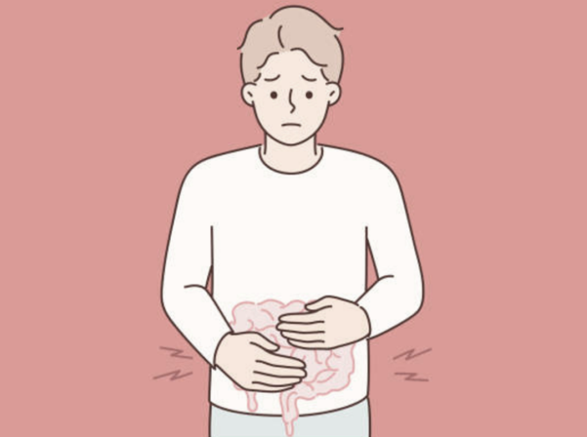
Кому рекомендувати CITO TEST® ROTA?
Покупцям, які звертаються по швидкі тести
Покупцям, які звертаються по симптоматичні препарати при діареї у дітей
Покупцям, які збирають купують ліки для домашньої аптечки, або для поїздок з дітьми
Найвища точність і перевірена якість тестів від Фармаско
Тест допоможе зрозуміти причини діареї і підібрати вірне лікування
Тест швидко допоможе відрізнити отруєння від ротавірусної інфекції і одразу почати необхідне лікування

Slide 5
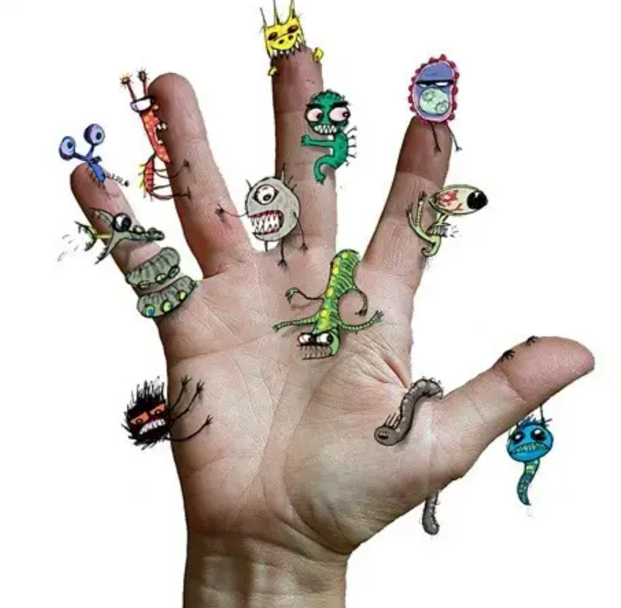
CITO TEST® ROTA
Точність і швидкість у виявленні ротавірусної інфекції у дітей.
Кращий вибір для додаткової рекомендації покупцям із запитом на протидіарейні препарати для дітей.

